Slide 1
Immagine corporea e obesità
Cosa resta quando tutto cambia
Dott. Antonella Russo
Psicologo analista

Slide 2
Una soglia simbolica
Ogni intervento è una soglia.
Uno snodo dove si posa per la prima
volta lo sguardo su ciò che sta per cambiare

Slide 3
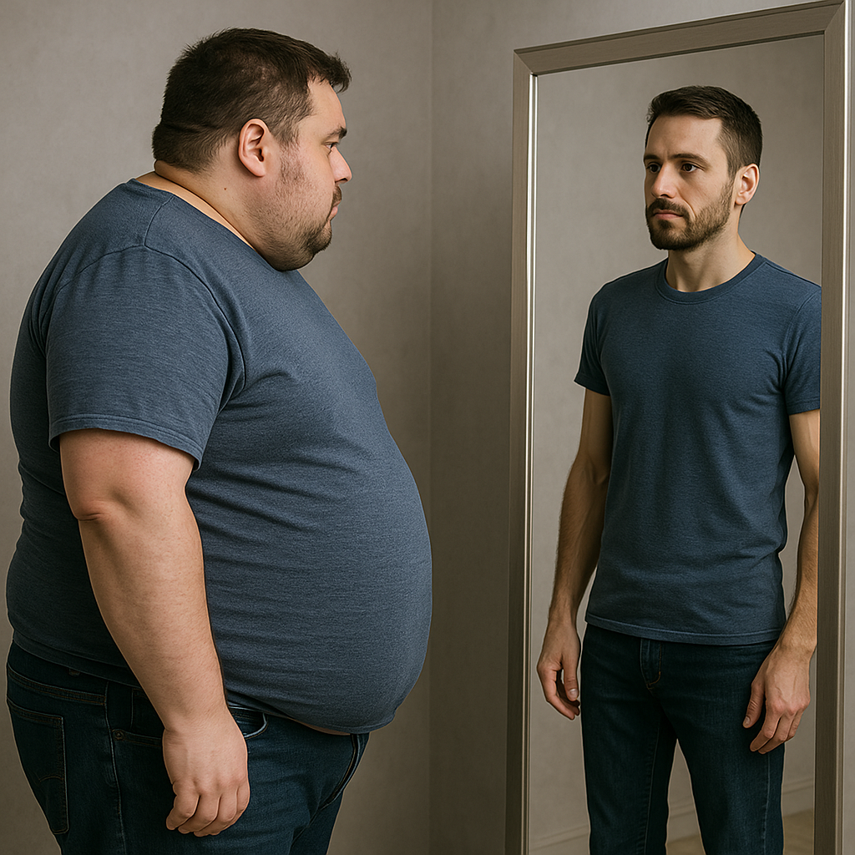
Il corpo è il terreno in cui si gioca una partita di senso che richiede una continuità di significato

Slide 4
Alleanza silenziosa
Il passato con quello che si decide di lasciare
Il presente in trasformazione
Il futuro con le sue sfide

Slide 5
Il corpo come storia
Il corpo che ingrassa in modo incontrollato è vissuto come un nemico da combattere
I pazienti denunciano una incapacità a comprendere le ragioni del loro aspetto corporeo
Sono inconsapevoli delle loro responsabilità

Slide 6
Il taglio e il vuoto
Il post-operatorio è un tempo fragile.
Il vuoto dello stomaco può diventare vuoto di senso.
passare dal troppo pieno al troppo vuoto ha un comune denominatore emotivo.

Slide 7
Verso una nuova immagine
sostenere la continuità nel cambiamento
si perde una forma che ci ha rappresentato e raccontato per anni
Si conquista una nuova immagine di sé, che rappresenta una sfida

Slide 8
Il peso è una risposta non un errore
L’obesità è multifattoriale :
Genetica
Ormonale
Metabolica
un linguaggio incomprensibile che va tradotto

Slide 9

La fenice

Slide 10
Il bisturi apre la psiche ricompone
Il reale cambiamento avviene quando corpo e psiche riprendono a dialogare

Slide 11
Non si rinnega ciò che è stato
Nasce un’alleanza implicita.
Uno spazio interiore dove il sintomo non è la risposta al disagio

Slide 12
Grazie per l’attenzione
dott. Antonella russo
Equipe multidisciplinare di chirurgia bariatrica
Aou policlinico san marco catania
Uoc chirurgia generale san marco
Direttore dott. Gianluca Di mauro

